Slide 1


Slide 2


雪 梨 華 人 基 督 教 會
粵語堂聖餐主日/母親節主日崇拜
2020年5月10日上午九時十五分
請肅靜預備崇拜

Slide 3



Slide 4


Slide 5

齊來讚美

Slide 6
奇妙恩典 奇妙作為
唯有祢 唯有祢 掌管一切
Amazing Grace, amazing Saviour
Only You, only You’re the one I live for.
奇妙君王 奇妙作為
最深愛的主 The Love of My Life
讚美之泉 小小的夢想 (2010)兒童敬拜讚美專輯(1)曲, 詞： 李慧妤 Anna Lee
V1a

Slide 7
奇妙君王 奇妙作為
唯有祢 唯有祢 時時同在
Amazing Grace, amazing Saviour
Only You, only You’re forever with me.
愛祢 愛祢 愛祢 愛祢
最深愛的主 The Love of My Life
讚美之泉 小小的夢想 (2010)兒童敬拜讚美專輯(1)曲, 詞： 李慧妤 Anna Lee
V1b

Slide 8
愛祢 愛祢 愛祢 愛祢
祢是我這一生最深愛的主
Love You, Love You, love You, love You
Lord, You are forever the love of my life
愛祢 愛祢 愛祢 愛祢
最深愛的主 The Love of My Life
讚美之泉 小小的夢想 (2010)兒童敬拜讚美專輯(1)曲, 詞： 李慧妤 Anna Lee
V1c

Slide 9
愛祢 愛祢 愛祢 愛祢
祢是我這一生 永遠的依靠
Love You, Love You, love You, love You
Lord, You are forever my God and my King
奇妙恩典 奇妙作為
最深愛的主 The Love of My Life
讚美之泉 小小的夢想 (2010)兒童敬拜讚美專輯(1)曲, 詞： 李慧妤 Anna Lee
V1d

Slide 10
奇妙恩典 奇妙作為
唯有祢 唯有祢 掌管一切
Amazing Grace, amazing Saviour
Only You, only You’re the one I live for.
奇妙君王 奇妙作為
最深愛的主 The Love of My Life
讚美之泉 小小的夢想 (2010)兒童敬拜讚美專輯(1)曲, 詞： 李慧妤 Anna Lee
V1a

Slide 11
奇妙君王 奇妙作為
唯有祢 唯有祢 時時同在
Amazing Grace, amazing Saviour
Only You, only You’re forever with me.
愛祢 愛祢 愛祢 愛祢
最深愛的主 The Love of My Life
讚美之泉 小小的夢想 (2010)兒童敬拜讚美專輯(1)曲, 詞： 李慧妤 Anna Lee
V1b

Slide 12
愛祢 愛祢 愛祢 愛祢
祢是我這一生最深愛的主
Love You, Love You, love You, love You
Lord, You are forever the love of my life
愛祢 愛祢 愛祢 愛祢
最深愛的主 The Love of My Life
讚美之泉 小小的夢想 (2010)兒童敬拜讚美專輯(1)曲, 詞： 李慧妤 Anna Lee
V1c

Slide 13
愛祢 愛祢 愛祢 愛祢
祢是我這一生 永遠的依靠
Love You, Love You, love You, love You
Lord, You are forever my God and my King
愛祢 愛祢 愛祢 愛祢
最深愛的主 The Love of My Life
讚美之泉 小小的夢想 (2010)兒童敬拜讚美專輯(1)曲, 詞： 李慧妤 Anna Lee
V1d

Slide 14
愛祢 愛祢 愛祢 愛祢
祢是我這一生最深愛的主
Love You, Love You, love You, love You
Lord, You are forever the love of my life
愛祢 愛祢 愛祢 愛祢
最深愛的主 The Love of My Life
讚美之泉 小小的夢想 (2010)兒童敬拜讚美專輯(1)曲, 詞： 李慧妤 Anna Lee
V1c

Slide 15
愛祢 愛祢 愛祢 愛祢
祢是我這一生 永遠的依靠
Love You, Love You, love You, love You
Lord, You are forever my God and my King
最深愛的主 The Love of My Life
讚美之泉 小小的夢想 (2010)兒童敬拜讚美專輯(1)曲, 詞： 李慧妤 Anna Lee
V1d

Slide 16
齊來讚美

Slide 17
主翅膀下，我今可安然居住，夜色雖深沉兼狂風暴雨；
Under His wings, I am safely abiding;
Tho’ the night deepens and tempests are wild,
我要信靠祂，深知祂必眷顧，
主翅膀下 Under His Wings
Hymns of Life 生命聖詩 344 首
V1a

Slide 18
我要信靠祂，深知祂必眷顧，已蒙祂救贖，我是祂兒女。
Still I can trust Him, I know He will keep me;
He has redeemed me, and I am His child.
安穩隱藏主翅膀下，
主翅膀下 Under His Wings
Hymns of Life 生命聖詩 344 首
V1b

Slide 19
安穩隱藏主翅膀下，
誰能使我離主愛，
Under His wings, under His wings,
Who from His love can sever?
主翅膀下，我安居之家，
主翅膀下 Under His Wings
Hymns of Life 生命聖詩 344 首
Ca

Slide 20
主翅膀下，我安居之家，
安然居住到萬代。
Under His wings, my soul shall abide,
Safely abide forever.
主翅膀下，是憂傷時避難所，
主翅膀下 Under His Wings
Hymns of Life 生命聖詩 344 首
Cb

Slide 21
主翅膀下，是憂傷時避難所，我心何等渴慕在此安歇；
Under His wings, what a refuge in sorrow!
How the heart yearningly turns to His rest!
世界無法醫治我心靈創傷，
主翅膀下 Under His Wings
Hymns of Life 生命聖詩 344 首
V2a

Slide 22
世界無法醫治我心靈創傷，
在此我蒙祝福得著慰藉。
Often when earth has no balm for my healing,
There I find comfort, and there I am blest.
安穩隱藏主翅膀下，
主翅膀下 Under His Wings
Hymns of Life 生命聖詩 344 首
V2b

Slide 23
安穩隱藏主翅膀下，
誰能使我離主愛，
Under His wings, under His wings,
Who from His love can sever?
主翅膀下，我安居之家，
主翅膀下 Under His Wings
Hymns of Life 生命聖詩 344 首
Ca

Slide 24
主翅膀下，我安居之家，
安然居住到萬代。
Under His wings, my soul shall abide,
Safely abide forever.
主翅膀下，是何等寶貴享受，
主翅膀下 Under His Wings
Hymns of Life 生命聖詩 344 首
Cb

Slide 25
主翅膀下，是何等寶貴享受，我在此藏躲到試煉已過；
Under His wings, O what precious enjoyment!
There will I hide till life’s trials are o’er;
有主蔭庇保佑無災害擔憂，
主翅膀下 Under His Wings
Hymns of Life 生命聖詩 344 首
V3a

Slide 26
有主蔭庇保佑無災害擔憂，
安息在主裡永遠得著穩妥。
Sheltered, protected, no evil can harm me;
Resting in Jesus I’m safe ever more.
安穩隱藏主翅膀下，
主翅膀下 Under His Wings
Hymns of Life 生命聖詩 344 首
V3b

Slide 27
安穩隱藏主翅膀下，
誰能使我離主愛，
Under His wings, under His wings,
Who from His love can sever?
主翅膀下，我安居之家，
主翅膀下 Under His Wings
Hymns of Life 生命聖詩 344 首
Ca

Slide 28
主翅膀下，我安居之家，
安然居住到萬代。
Under His wings, my soul shall abide,
Safely abide forever.
主翅膀下 Under His Wings
Hymns of Life 生命聖詩 344 首
Cb

Slide 29
齊來讚美

Slide 30
我靈鎮靜！上主今在你旁；
憂愁十架，你要忍耐擔當；
Be still, my soul, the Lord is on thy side;
Bear patiently the cross of grief or pain;
信靠天父，為你安排主張；
我靈鎮靜 Be still, my soul
Hymns of Life 生命聖詩 273 首
V1a

Slide 31
信靠天父，為你安排主張；
萬變之中，惟主信實永長；
Leave to thy God to order or provide;
In ev’ry change He faithful will remain.
我靈鎮靜！天友最是善良，
我靈鎮靜 Be still, my soul
Hymns of Life 生命聖詩 273 首
V1b

Slide 32
我靈鎮靜！天友最是善良，
經過荊棘，引到歡樂地方。
Be still, my soul, thy best, thy heav’nly Friend
Thro’ thorny ways leads to a joyful end.
我靈鎮靜！一切主必擔當；
我靈鎮靜 Be still, my soul
Hymns of Life 生命聖詩 273 首
V1c

Slide 33
我靈鎮靜！一切主必擔當；
未來引導，仍像過去一樣；
Be still, my soul, thy God doth undertake
To guide the future as He has the past.
莫讓何事動搖信心，希望；
我靈鎮靜 Be still, my soul
Hymns of Life 生命聖詩 273 首
V2a

Slide 34
莫讓何事動搖信心，希望；
目前奧秘，日後必成光明；
Thy hope, thy confidence let nothing shake;
All now mysterious shall be bright at last.
我靈鎮靜！風浪仍聽主命，
我靈鎮靜 Be still, my soul
Hymns of Life 生命聖詩 273 首
V2b

Slide 35
我靈鎮靜！風浪仍聽主命，
正如當年，遵主吩咐平靜。
Be still, my soul, the waves and winds still know
His voice who ruled them while He dwelt below.
我靈鎮靜！光陰如飛過去；
我靈鎮靜 Be still, my soul
Hymns of Life 生命聖詩 273 首
V2c

Slide 36
我靈鎮靜！光陰如飛過去；
那日與主，永遠同在一處；
Be still, my soul, the hour is hast’ning on
When we shall be forever with the Lord,
失望，憂驚，那日都要消散；
我靈鎮靜 Be still, my soul
Hymns of Life 生命聖詩 273 首
V3a

Slide 37
失望，憂驚，那日都要消散；重享純愛，忘記一切愁煩；
When disappointment, grief, and fear are gone,
Sorrow forgot, love’s purest joys restored.
我靈鎮靜！那日眼淚抹乾；
我靈鎮靜 Be still, my soul
Hymns of Life 生命聖詩 273 首
V3b

Slide 38
我靈鎮靜！那日眼淚抹乾；
我們歡聚，永享恩眷平安。
Be still, my soul,
when change and tears are past,
All safe and blessed we shall meet at last.
我靈鎮靜 Be still, my soul
Hymns of Life 生命聖詩 273 首
V3c

Slide 39
祈禱
眾立
長者或有需要者
可自由選擇坐下

Slide 40

獻詩
耶穌愛我
Jesus Loves Me

Slide 41
耶穌愛我！我知道，
因有聖經告訴我，
Jesus loves me this I know,
For the Bible tells me so;
耶穌愛我 Jesus Loves Me
Hymns of Life 生命聖詩 513 首
V1a

Slide 42
幼小孩童祂牧養，
他們軟弱主剛強。
Little ones to Him belong;
They are weak, but He is strong.
耶穌愛我 Jesus Loves Me
Hymns of Life 生命聖詩 513 首
V1b

Slide 43
主耶穌愛我！主耶穌愛我！
主耶穌愛我，有聖經告訴我。
Yes, Jesus loves me! Yes, Jesus loves me!
Yes, Jesus loves me! The Bible tells me so.
耶穌愛我 Jesus Loves Me
Hymns of Life 生命聖詩 513 首
C

Slide 44
耶穌愛我！捨生命，
將我罪惡洗乾淨，
Jesus loves me! He who died.
Heaven’s gate to open wide;
耶穌愛我 Jesus Loves Me
Hymns of Life 生命聖詩 513 首
V3a

Slide 45
天堂恩門為我開，
讓祂小孩走進來。
He will wash away my sin,
Let His little child come in.
耶穌愛我 Jesus Loves Me
Hymns of Life 生命聖詩 513 首
V3b

Slide 46
主耶穌愛我！主耶穌愛我！
主耶穌愛我，有聖經告訴我。
Yes, Jesus loves me! Yes, Jesus loves me!
Yes, Jesus loves me! The Bible tells me so.
耶穌愛我 Jesus Loves Me
Hymns of Life 生命聖詩 513 首
C

Slide 47
聖餐
聖餐

Slide 48

聖餐安排
1.請已受洗的弟兄姊妹
自行安排 “餅及杯”
2.餅為常用的白麫包，
杯為葡萄汁或紅酒。
3.預備心靈接受聖餐。

Slide 49
我信上帝 全能的父
創造天地的主
I believe in God, the Father almighty,
creator of heaven and earth.
使徒信經
The Apostles' Creed

Slide 50
我信我主耶穌基督
上帝獨生的子
I believe in Jesus Christ,
God’s only Son, our Lord,
使徒信經
The Apostles' Creed

Slide 51
因聖靈感孕
由童貞女馬利亞所生
who was conceived by the Holy Spirit,
born of the virgin Mary,
使徒信經
The Apostles' Creed

Slide 52
在本丟彼拉多手下受難
被釘於十字架 受死 埋葬
降在陰間
suffered under Pontius Pilate,
was crucified, died, and was buried;
he descended to the dead.
使徒信經
The Apostles' Creed

Slide 53
第三天從死人中復活
升天 坐在全能父上帝的右邊
On the third day he rose from the dead;
he ascended into heaven,
and is seated at the right hand of the Father;
使徒信經
The Apostles' Creed

Slide 54
將來必從那裡降臨
審判活人死人
from there he will come
to judge the living and the dead.
使徒信經
The Apostles' Creed

Slide 55
我信聖靈
我信聖而公之教會
我信聖徒相通
I believe in the Holy Spirit,
the holy catholic Church,
the communion of saints,
使徒信經
The Apostles' Creed

Slide 56
我信罪得赦免
我信身體復活
我信永生 阿門
the forgiveness of sins,
the resurrection of the body,
and the life everlasting. Amen.
使徒信經
The Apostles' Creed

Slide 57
23我當日傳給你們的，原是從主領受的，就是主耶穌被賣的那一夜，拿起餅來，
²³ For I received from the Lord what I also passed on to you: The Lord Jesus, on the night he was betrayed, took bread,
哥林多前書 11:23-32 (1 Corinthians)

Slide 58
24祝謝了，就擘開，說：「這是我的身體，為你們捨的；你們應當如此行、
為的是記念我。」
²⁴ and when he had given thanks, he broke it and said, “This is my body, which is for you; do this in remembrance of me.”
哥林多前書 (1 Corinthians 11:23-32)

Slide 59
25飯後，也照樣拿起杯來，說:「這杯是用我的血所立的新約。你們每逢喝的時候，要如此行，為的是記念我。」
²⁵ In the same way, after supper he took the cup, saying, “This cup is the new covenant in my blood; do this, whenever you drink it, in remembrance of me.”
哥林多前書 (1 Corinthians 11:23-32)

Slide 60
26你們每逢吃這餅，喝這杯，是表明主的死，直等到他來。
²⁶ For whenever you eat this bread and drink this cup, you proclaim the Lord’s death until he comes.
哥林多前書 (1 Corinthians 11:23-32)

Slide 61
27所以，無論何人不按理吃主的餅、喝主的杯，就是干犯主的身、主的血了。
²⁷ So then, whoever eats the bread or drinks the cup of the Lord in an unworthy manner will be guilty of sinning against the body and blood of the Lord.
哥林多前書 (1 Corinthians 11:23-32)

Slide 62
28人應當自己省察，然後吃這餅、喝這杯。
²⁸ Everyone ought to examine themselves
before they eat of the bread and drink from the cup.
哥林多前書 (1 Corinthians 11:23-32)

Slide 63
29因為人吃喝，若不分辨是主的身體，就是吃喝自己的罪了。 30因此在你們中間有好些軟弱的與患病的，死的也不少。
²⁹ For those who eat and drink without discerning the body of Christ eat and drink judgment on themselves. ³⁰ That is why many among you are weak and sick, and a number of you have fallen asleep.
哥林多前書 (1 Corinthians 11:23-32)

Slide 64
31我們若是先分辨自己，就不至於受審。
32我們受審的時候，乃是被主懲治，免得我們和世人一同定罪。
³¹ But if we were more discerning with regard to ourselves, we would not come under such judgment. ³² Nevertheless, when we are judged in this way by the Lord, we are being disciplined so that we will not be finally condemned with the world.
哥林多前書 (1 Corinthians 11:23-32)

Slide 65
聖餐
聖餐

Slide 66
感謝主拯救我靈魂，
Thank you, Lord, for saving my soul
感謝主醫治我心身，
Thank you, Lord, for making me whole
感恩歌 Thank you Lord
Hymns of Life 生命聖詩 443 首

Slide 67
感謝主白白賜給我，
Thank you, Lord, for giving to me
豐豐富富的奇妙救恩。
Thy great salvation so rich and free
Thank you, Lord, for making me whole
感恩歌 Thank you Lord
Hymns of Life 生命聖詩 443 首

Slide 68
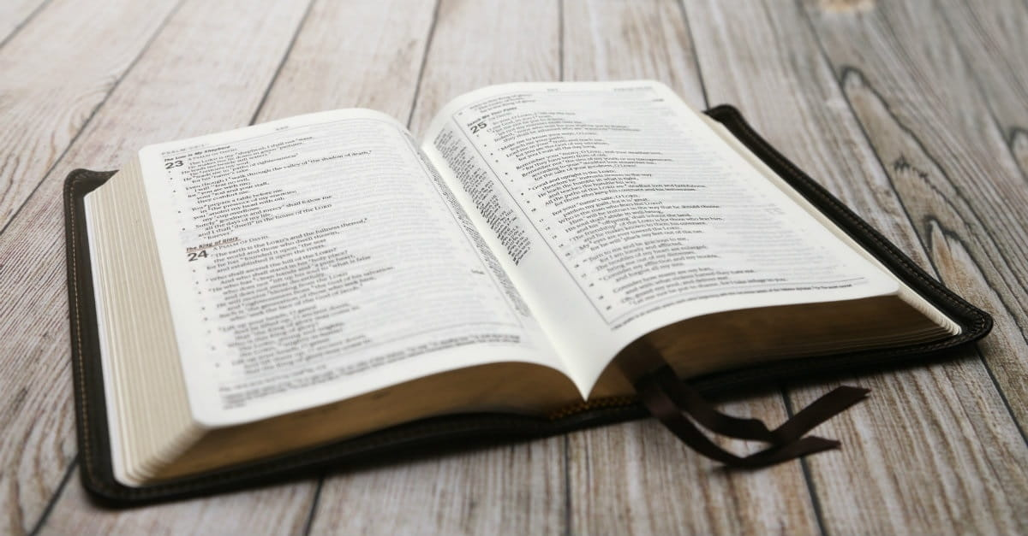
本月金句
提摩太後書 4:2
(2 Timothy)

Slide 69
4:2 務要傳道，無論得時不得，
總要專心；並用百般的忍耐，各樣的教訓，責備人、警戒人、勸勉人。
本月金句 Monthly Verse
提摩太後書 4:2 (2 Timothy)

Slide 70
4:2 Preach the word. Be ready to serve God
in good times and bad. Correct people’s mistakes. Warn them. Encourage them with words of hope. Be very patient as you do these things. Teach them carefully.
本月金句 Monthly Verse
提摩太後書 4:2 (2 Timothy)

Slide 71
讀經
提摩太後書 1:1-7
(2 Timothy)

Slide 72
1:1 奉 神旨意，照著在基督
耶穌裡生命的應許，作基督耶穌使徒的保羅。
提摩太後書 1:1-7 (2 Timothy)

Slide 73
1:2 寫信給我親愛的兒子
提摩太。願恩惠、憐憫、平安，從父 神和我們主基督耶穌歸與你！
提摩太後書 1:1-7 (2 Timothy)

Slide 74
1:3 我感謝 神，就是我接續
祖先用清潔的良心所事奉的 神。祈禱的時候，不住的想念你，
提摩太後書 1:1-7 (2 Timothy)

Slide 75
1:4 記念你的眼淚，晝夜切切
的想要見你，好叫我滿心快樂。
提摩太後書 1:1-7 (2 Timothy)

Slide 76
1:5 想到你心裡無偽之信，
這信是先在你外祖母羅以和你母親友尼基心裡的，我深信也在你的心裡。
提摩太後書 1:1-7 (2 Timothy)

Slide 77
1:6 為此我提醒你，使你將
神藉我按手所給你的恩賜再如火挑旺起來。
提摩太後書 1:1-7 (2 Timothy)

Slide 78
1:7 因為 神賜給我們，不是
膽怯的心，乃是剛強、仁愛、
謹守的心。
提摩太後書 1:1-7 (2 Timothy)

Slide 79

成偉邦傳道
由家出發

Slide 80
母親節主日 – 由家出發
提後1:1-7
偉邦
10/5/2020 雪梨華人基督教會

Slide 81
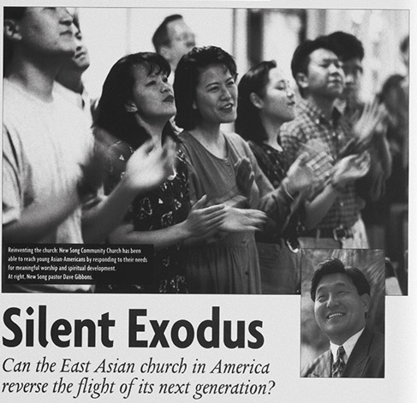
無聲的出埃及 (Silent Exodus)
8/1996 Christianity Today (今日基督教)

Slide 82
“多數青少年於成年後會離開教會” 研究 (2017)
18至22歲教會的青少年，有66%至少有一年時間離開教會
  入讀大學後搬到大學附近居住 (34％)
  教會成員論斷或虛偽 (32％)
  不再與教會中的人感到親近 (29％)
  不同意教會的政治或社會問題立場 (25％)
  就業 (24％)。

Slide 83
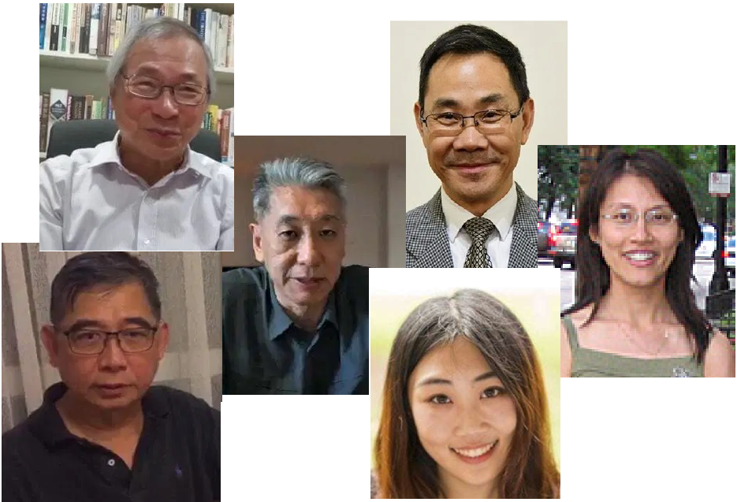
屬靈的事情，當然要找……

Slide 84
¹ 奉神旨意、照著在基督耶穌裡生命的應許，做基督耶穌使徒的保羅，²寫信給我親愛的兒子提摩太。願恩惠、憐憫、平安從父神和我們主基督耶穌歸於你！ ³我感謝神，就是我接續祖先用清潔的良心所侍奉的神，祈禱的時候不住地想念你， ⁴記念你的眼淚，晝夜切切地想要見你，好叫我滿心快樂。 ⁵想到你心裡無偽之信，這信是先在你外祖母羅以和你母親友尼基心裡的，我深信也在你的心裡。 ⁶為此我提醒你，使你將神藉我按手所給你的恩賜再如火挑旺起來。 ⁷因為神賜給我們不是膽怯的心，乃是剛強、仁愛、謹守的心。
(提後1:1-7)

Slide 85
¹ 奉神旨意、照著在基督耶穌裡生命的應許，做基督耶穌使徒的保羅，²寫信給我親愛的兒子提摩太。願恩惠、憐憫、平安從父神和我們主基督耶穌歸於你！ ³我感謝神，就是我接續祖先用清潔的良心所侍奉的神，祈禱的時候不住地想念你， ⁴記念你的眼淚，晝夜切切地想要見你，好叫我滿心快樂。 ⁵想到你心裡無偽之信，這信是先在你外祖母羅以和你母親友尼基心裡的，我深信也在你的心裡。 ⁶為此我提醒你，使你將神藉我按手所給你的恩賜再如火挑旺起來。 ⁷因為神賜給我們不是膽怯的心，乃是剛強、仁愛、謹守的心。
(提後1:1-7)

Slide 86
¹ 奉神旨意、照著在基督耶穌裡生命的應許，做基督耶穌使徒的保羅，²寫信給我親愛的兒子提摩太。願恩惠、憐憫、平安從父神和我們主基督耶穌歸於你！ ³我感謝神，就是我接續祖先用清潔的良心所侍奉的神，祈禱的時候不住地想念你， ⁴記念你的眼淚，晝夜切切地想要見你，好叫我滿心快樂。 ⁵想到你心裡無偽之信，這信是先在你外祖母羅以和你母親友尼基心裡的，我深信也在你的心裡。 ⁶為此我提醒你，使你將神藉我按手所給你的恩賜再如火挑旺起來。 ⁷因為神賜給我們不是膽怯的心，乃是剛強、仁愛、謹守的心。
(提後1:1-7)

Slide 87
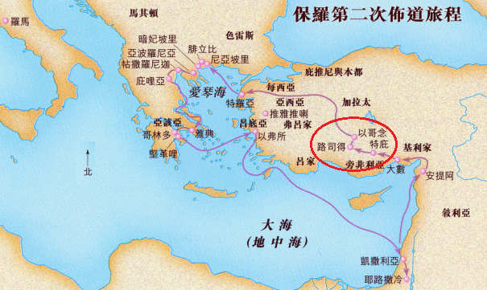
使徒行傳 16:1-2
(當) ¹保羅 (和西拉)來到特庇，又到路司得。在那裡有一個門徒名叫提摩太，是信主之猶太婦人的兒子，他
父親卻是希臘
人。 ²路司得和
以哥念的弟兄
都稱讚他。³保
羅要帶他同去，
……

Slide 88
提摩太的啟蒙師父
⁵想到你心裡無偽之信，這信是先在你外祖母羅以和你母親友尼基心裡的，我深信也在你的心裡。 (提後1:5)
外祖母羅以
→母親友尼基
→提摩太
繼續留在教會聚會的青年人，當中有43% 的人表示他們想仿效父母或其他家庭成員。

Slide 89
提摩太的啟蒙師父
⁵想到你心裡無偽之信，這信是先在你外祖母羅以和你母親友尼基心裡的，我深信也在你的心裡。 (提後1:5)
無偽之信 (sincere faith)
愛人不可虛假；惡要厭惡，善要親近。(羅12:9)
廉潔，知識，恆忍，恩慈，聖靈的感化，無偽的愛心…… (林後6:6)。
但命令的總歸就是愛，這愛是從清潔的心和無虧的良心、無偽的信心生出來的。(提前1:5)

Slide 90
提摩太的啟蒙師父
⁵想到你心裡無偽之信，這信是先在你外祖母羅以和你母親友尼基心裡的，我深信也在你的心裡。 (提後1:5)
保羅稱讚提摩太有 “真實、真誠的信心”，是沒有半點雜質的信心，全心全意的投靠神。
這是沒有化妝的信仰。

Slide 91
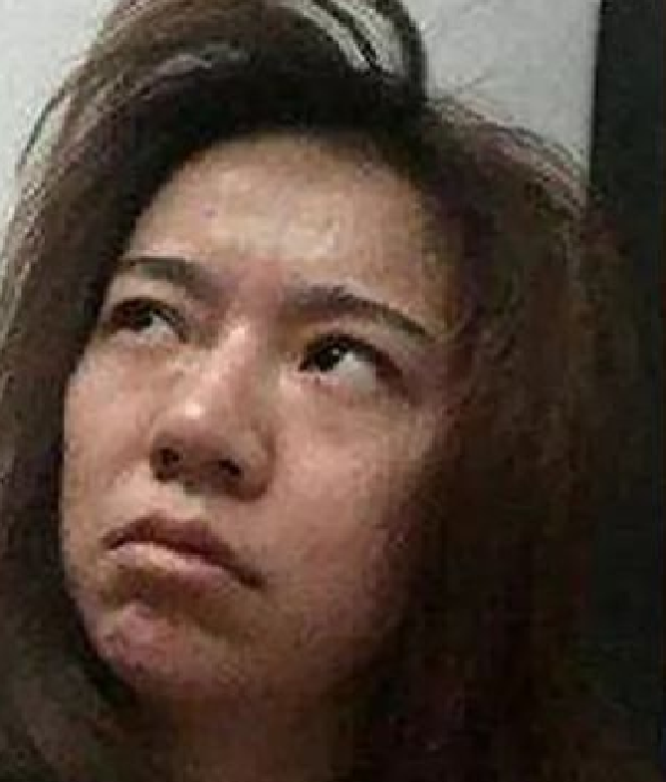

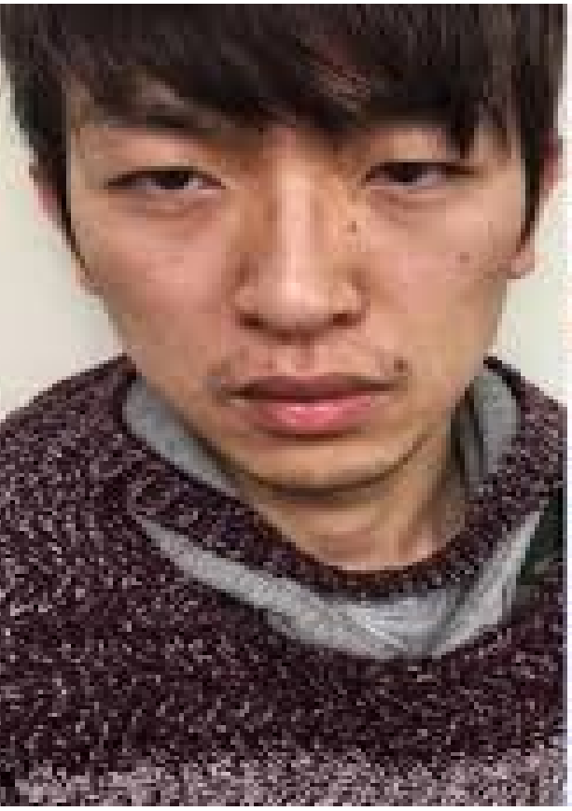
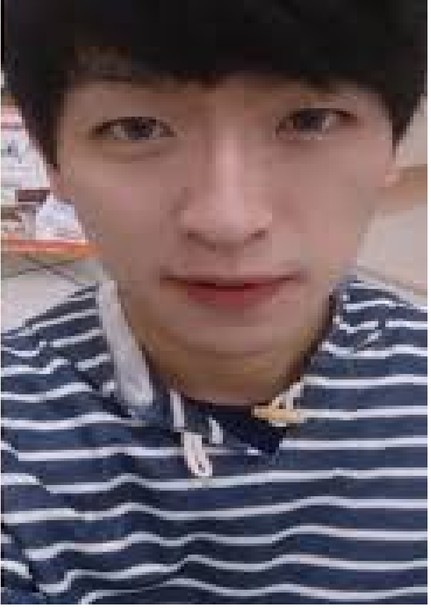
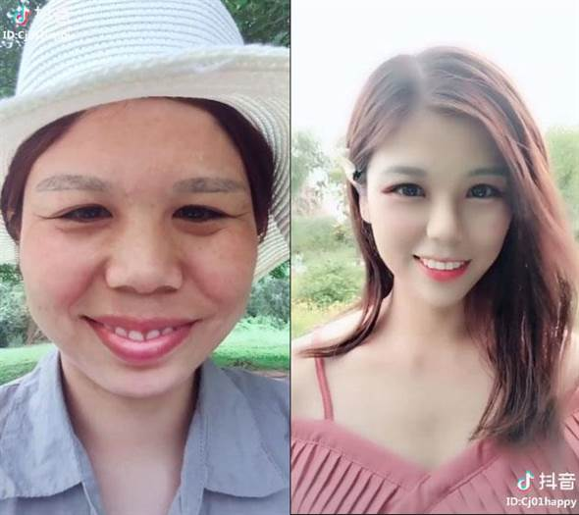
人靠化妝
想到你“這沒有化妝的信仰”，這信是先在你外祖母羅以和你母親友尼基心裡的，我深信也在你的心裡。

Slide 92
Scott Myers 的研究 (1992)
父母的宗教虔誠度越深，孩子的宗教虔誠度就會受到越大的促進影響。父母對基督的委身直接影響了孩子未來能否成為基督徒有一定的影響。
基督徒父母的婚姻越幸福，子女傳承父母信仰的可能性就越高。
32%離開教會的青少年中，是因為他們看見教會成員(包括父母及親友)的論斷或虛偽。

Slide 93
完

Slide 94
奉獻
  Hymns of Life 生命聖詩 351 首
我的燈需要油

Slide 95
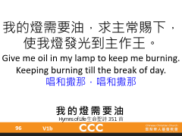

我的燈需要油，求主常賜下；使我燈永遠發亮光；
Give me oil in the lamp
to keeping me burning.
Give me oil in my lamp, I pray.
我的燈需要油，求主常賜下
我的燈需要油
  Hymns of Life 生命聖詩 351 首
V1a

Slide 96
我的燈需要油，求主常賜下，使我燈發光到主作王。
Give me oil in my lamp to keep me burning.
Keeping burning till the break of day.
唱和撒那，唱和撒那
我的燈需要油
  Hymns of Life 生命聖詩 351 首
V1b

Slide 97
唱和撒那，唱和撒那，
唱和撒那，賀萬王之王！
Sing Hosanna, Sing Hosanna,
Sing Hosanna to the King of kings!
唱和撒那，唱和撒那
我的燈需要油
  Hymns of Life 生命聖詩 351 首
V1c

Slide 98
唱和撒那，唱和撒那，
唱和撒那賀我王！
Sing Hosanna, Sing Hosanna,
Sing Hosanna to the King!
我的燈需要油，求主常賜下
我的燈需要油
  Hymns of Life 生命聖詩 351 首
V1d

Slide 99
我的燈需要油，求主常賜下；使我燈永遠發亮光；
Give me oil in the lamp
to keeping me burning.
Give me oil in my lamp, I pray.
我的燈需要油，求主常賜下
我的燈需要油
  Hymns of Life 生命聖詩 351 首
V1a

Slide 100
我的燈需要油，求主常賜下，使我燈發光到主作王。
Give me oil in my lamp to keep me burning.
Keeping burning till the break of day.
唱和撒那，唱和撒那
我的燈需要油
  Hymns of Life 生命聖詩 351 首
V1b

Slide 101
唱和撒那，唱和撒那，
唱和撒那，賀萬王之王！
Sing Hosanna, Sing Hosanna,
Sing Hosanna to the King of kings!
唱和撒那，唱和撒那
我的燈需要油
  Hymns of Life 生命聖詩 351 首
V1c

Slide 102
唱和撒那，唱和撒那，
唱和撒那賀我王！
Sing Hosanna, Sing Hosanna,
Sing Hosanna to the King!
我的燈需要油
  Hymns of Life 生命聖詩 351 首
V1d

Slide 103
W e l c o m e
歡迎新來賓

Slide 104
報告

Slide 105

Kids video showing

Slide 106
回應詩
主賜福如春雨

Slide 107
祢賜的福如春雨，
我在其中歡欣讚美祢，
Bless us O Lord like the rain.
I will rejoice as I praise Your name.
祢賜的生命是泉源
主賜福如春雨
  曲: 游智婷 詞: 萬美蘭 《讓讚美飛揚》讚美之泉音樂事工版權所有
V1a

Slide 108
祢賜的生命是泉源，
在我心中更新不窮。
The life You give is a stream.
Deeply renews me from my heart.
讓我們張開讚美的口
主賜福如春雨
  曲: 游智婷 詞: 萬美蘭 《讓讚美飛揚》讚美之泉音樂事工版權所有
V1b

Slide 109
讓我們張開讚美的口，
舉起敬拜的手，
So let us open our mouths to praise,
Worship with hands on high.
主將賜福在我們之中
主賜福如春雨
  曲: 游智婷 詞: 萬美蘭 《讓讚美飛揚》讚美之泉音樂事工版權所有
V1c

Slide 110
主將賜福在我們之中。
Lord You will rain your blessings on us.
讓我們獻上，獻上
主賜福如春雨
  曲: 游智婷 詞: 萬美蘭 《讓讚美飛揚》讚美之泉音樂事工版權所有
V1d

Slide 111
讓我們獻上，獻上，
將讚美尊榮，全都向主獻上。 So let us raise up, raise up
All of our praises. All we’ll offer to You.
而主將賜下，賜下
主賜福如春雨
  曲: 游智婷 詞: 萬美蘭 《讓讚美飛揚》讚美之泉音樂事工版權所有
Ca

Slide 112
而主將賜下，賜下，
主的恩典，將如春雨降下。
Bless us O Lord like the rain.
I will rejoice as I praise Your name.
祢賜的福如春雨
主賜福如春雨
  曲: 游智婷 詞: 萬美蘭 《讓讚美飛揚》讚美之泉音樂事工版權所有
Cb

Slide 113
祢賜的福如春雨，
我在其中歡欣讚美祢，
Bless us O Lord like the rain.
I will rejoice as I praise Your name.
祢賜的生命是泉源
主賜福如春雨
  曲: 游智婷 詞: 萬美蘭 《讓讚美飛揚》讚美之泉音樂事工版權所有
V1a

Slide 114
祢賜的生命是泉源，
在我心中更新不窮。
The life You give is a stream.
Deeply renews me from my heart.
讓我們張開讚美的口
主賜福如春雨
  曲: 游智婷 詞: 萬美蘭 《讓讚美飛揚》讚美之泉音樂事工版權所有
V1b

Slide 115
讓我們張開讚美的口，
舉起敬拜的手，
So let us open our mouths to praise,
Worship with hands on high.
主將賜福在我們之中
主賜福如春雨
  曲: 游智婷 詞: 萬美蘭 《讓讚美飛揚》讚美之泉音樂事工版權所有
V1c

Slide 116
主將賜福在我們之中。
Lord You will rain your blessings on us.
讓我們獻上，獻上
主賜福如春雨
  曲: 游智婷 詞: 萬美蘭 《讓讚美飛揚》讚美之泉音樂事工版權所有
V1d

Slide 117
讓我們獻上，獻上，
將讚美尊榮，全都向主獻上。
So let us raise up, raise up
All of our praises. All we’ll offer to You.
而主將賜下，賜下
主賜福如春雨
  曲: 游智婷 詞: 萬美蘭 《讓讚美飛揚》讚美之泉音樂事工版權所有
Ca

Slide 118
而主將賜下，賜下，
主的恩典，將如春雨降下。
Bless us O Lord like the rain.
I will rejoice as I praise Your name.
主賜福如春雨
  曲: 游智婷 詞: 萬美蘭 《讓讚美飛揚》讚美之泉音樂事工版權所有
Cb

Slide 119
祝 福

Slide 120
默禱．散會

